Slide 1
Modul 1: Jaringan Saat Ini
Materi Instruktur
Pengantar Jaringan v7.0 (ITN)
Notes:
Program Akademi Jaringan Cisco
Pengantar Jaringan v7.0 (ITN)
Modul 1: Jaringan Saat Ini

Slide 2
Materi Instruktur – Panduan Perencanaan Modul 1
Dek PowerPoint ini dibagi menjadi dua bagian:
Panduan Perencanaan Instruktur
  Informasi untuk membantu Anda memahami modul ini
  Alat peraga
Presentasi Kelas Instruktur
  Slide opsional yang dapat Anda gunakan di kelas
  Dimulai pada slide #12
  Catatan : Hapus Panduan Perencanaan dari presentasi ini sebelum berbagi dengan siapa pun.
Untuk bantuan dan sumber daya tambahan, kunjungi Halaman Beranda Instruktur dan Sumber Daya Kursus untuk kursus ini. Anda juga dapat mengunjungi situs pengembangan profesional di netacad.com, halaman Facebook resmi Cisco Networking Academy, atau grup FB Khusus Instruktur.
Notes:
2

Slide 3
Apa yang Diharapkan dalam Modul ini
Untuk memfasilitasi pembelajaran, fitur-fitur berikut dalam GUI dapat disertakan dalam modul ini:
Fitur | Keterangan
Animasi | Mengekspos peserta didik pada keterampilan dan konsep baru.
Video | Mengekspos peserta didik pada keterampilan dan konsep baru.
Periksa Pemahaman Anda (CYU) | Kuis online per topik untuk membantu pelajar mengukur pemahaman konten.
Kegiatan Interaktif | Berbagai format untuk membantu pelajar mengukur pemahaman konten.
Pemeriksa Sintaks | Simulasi kecil yang memaparkan pelajar ke baris perintah Cisco untuk melatih keterampilan konfigurasi.
Aktivitas PT | Kegiatan simulasi dan pemodelan dirancang untuk mengeksplorasi, memperoleh, memperkuat, dan memperluas keterampilan.

Slide 4
Apa yang Diharapkan dalam Modul ini (Lanjutan)
Untuk memudahkan pembelajaran, fitur-fitur berikut dapat disertakan dalam modul ini:
Fitur | Keterangan
Lab Praktis | Lab yang dirancang untuk bekerja dengan peralatan fisik.
Kegiatan Kelas | Ini dapat ditemukan di halaman Sumber Daya Instruktur. Kegiatan Kelas dirancang untuk memfasilitasi pembelajaran, diskusi kelas, dan kolaborasi.
Kuis Modul | Penilaian diri yang mengintegrasikan konsep dan keterampilan yang dipelajari sepanjang rangkaian topik yang disajikan dalam modul.
Ringkasan Modul | Rekap secara singkat isi modul.

Slide 5
Periksa Pemahaman Anda
Aktivitas Periksa Pemahaman Anda dirancang agar siswa dapat dengan cepat menentukan apakah mereka memahami konten dan dapat melanjutkan, atau apakah mereka perlu meninjau ulang.
Kegiatan Periksa Pemahaman Anda tidak mempengaruhi nilai siswa.
Tidak ada slide terpisah untuk kegiatan ini di PPT. Kegiatan-kegiatan tersebut tercantum dalam area catatan pada slide yang muncul sebelum kegiatan-kegiatan ini.
Notes:
5

Slide 6
Modul 1: Kegiatan
Kegiatan apa saja yang terkait dengan modul ini?
Halaman # | Tipe kegiatan | Nama Aktivitas | Opsional?
1.1.2 | Video | Pengalaman Belajar Cisco Networking Academy | Direkomendasikan
1.2.6 | Periksa Pemahaman Anda | Komponen Jaringan | Direkomendasikan
1.3.3 | Periksa Pemahaman Anda | Representasi dan Topologi Jaringan | Direkomendasikan
1.4.5 | Periksa Pemahaman Anda | Jaringan Umum | Direkomendasikan
1.5.5 | Video | Unduh dan Instal Pelacak Paket | Direkomendasikan
1.5.6 | Video | Memulai Cisco Paket Tracer | Direkomendasikan
1.5.7 | Pelacak paket | Representasi Jaringan | Direkomendasikan
1.6.6 | Periksa Pemahaman Anda | Jaringan yang Andal | Direkomendasikan
1.7.5 | Video | Cisco WebEx untuk Ngerumpi | Direkomendasikan
1.7.10 | Periksa Pemahaman Anda | Tren Jaringan | Direkomendasikan
1.8.3 | Periksa Pemahaman Anda | Keamanan jaringan | Direkomendasikan
1.9.3 | Laboratorium | Meneliti Peluang Kerja TI dan Jaringan | Direkomendasikan
Notes:
6

Slide 7
Modul 1: Praktik Terbaik
Sebelum mengajarkan Modul 1, instruktur harus:
Tinjau kegiatan dan penilaian untuk modul ini.
Cobalah untuk memasukkan pertanyaan sebanyak mungkin untuk membuat siswa tetap terlibat selama presentasi kelas.
Topik 1.1
  Tanyakan kepada kelas:
    Apa yang tidak kita miliki tanpa internet?
    Apa yang mungkin terjadi di masa depan dengan menggunakan jaringan sebagai platform?
Notes:
7

Slide 8
Modul 1: Praktik Terbaik (Lanjutan)
Topik 1.2
  Tanyakan kepada siswa apa pendapat mereka ketika seseorang menggunakan istilah “tuan rumah”. Apa itu “tuan rumah”?
  Diskusikan perbedaan antara jaringan klien server dan jaringan peer-to-peer (P2P). Tanyakan kepada siswa masalah apa yang bisa kita hadapi dengan P2P.
  Dalam P2P, pengguna dapat berbagi informasi dengan seseorang yang sebenarnya tidak mempunyai hak tersebut. Ingatlah bahwa ini adalah model desentralisasi dimana pengelola tidak dapat melakukan banyak kendali.
  Juga ketika orang yang menjadi server tidak ada (pergi makan siang, berlibur, dll.) sumber daya mereka tidak akan tersedia untuk klien. Penting bahwa ini paling baik digunakan pada jaringan yang sangat kecil.
Notes:
8

Slide 9
Modul 1: Praktik Terbaik (Lanjutan)
Topik 1.3
  Membuat demonstrasi Packet Tracer dan merujuknya ke seluruh modul ketika mereferensikan konsep yang diperkenalkan dalam modul (router, switch, antarmuka, port, koneksi media jaringan)
    Tunjukkan topologi dasar dan beberapa ikon kunci
    Perkuat perbedaan antara topologi fisik dan logis
    Analoginya juga bagus, ketika memikirkan tentang peta jalan, peta yang menunjukkan topologi fisik akan menunjukkan lokasi jalan-jalan tersebut; sedangkan peta logis mungkin menunjukkan ke arah mana arus lalu lintas di jalan, seperti jalan satu arah atau jalan dua arah, dll. Penting untuk mengetahui baik fisik maupun logis, sama pentingnya dengan mengetahui tidak hanya di mana jalan-jalan tersebut berada, tetapi juga ke arah mana lalu lintas diperbolehkan melewati jalan tersebut.
Topik 1.4
  Tanyakan kepada siswa jenis peralatan apa yang ada di jaringan rumah mereka. Pertimbangkan bahwa semua item ini berada di jaringan terbesar. Perbedaannya terletak pada kemampuan, kuantitas, dan biaya peralatan suatu perusahaan.
Notes:
9

Slide 10
Modul 1: Praktik Terbaik (Lanjutan)
Topik 1.5
  Tanyakan kepada kelas bagaimana mereka terhubung ke internet di rumah.
  Adakah yang ingat menghubungkan melalui modem dialup?
  Tanyakan kepada kelas apakah ada yang menggunakan layanan telepon VoIP yang dipaketkan dari ISP mereka. Ini akan menjadi contoh jaringan rumah yang terkonvergensi.
Topik 1.6
  QoS adalah kemampuan untuk memberikan keuntungan pada jenis lalu lintas tertentu.
    Tanyakan kepada anggota kelas kapan kita ingin memberikan keuntungan kepada sesuatu atau seseorang, tetapi kepada semua orang. Jika mereka tidak dapat memikirkan apa pun, tanyakan apakah kita mempunyai keadaan darurat, apakah kita ingin ambulans, truk pemadam kebakaran, dll. diperlakukan seperti lalu lintas lainnya di jalan raya?
    Diskusikan secara singkat contoh bagaimana Kerahasiaan, Integritas, dan Ketersediaan diterapkan.
      Kerahasiaan – Enkripsi
      Integritas – checksum atau hashing
      Ketersediaan – dipastikan dengan perangkat keras yang berlebihan, koneksi, pencadangan, pemulihan bencana
Notes:
10

Slide 11
Modul 1: Praktik Terbaik (Lanjutan)
Topik 1.7
  Mintalah siswa mendiskusikan perangkat apa yang mereka gunakan untuk melakukan BYOD dan di mana.
  Tanyakan kepada siswa apakah mereka menggunakan Cloud Computing dan untuk apa.
  1.7.6 – Lakukan riset terlebih dahulu untuk membantu menjelaskan apa itu Custom Cloud
  1.7.7 – Mintalah siswa untuk mendiskusikan apakah ada orang yang saat ini memanfaatkan teknologi rumah pintar
    Apa saja kemungkinan lain selain yang disebutkan dalam kurikulum?
Topik1.8
  Tanyakan kepada kelas ancaman internal apa yang mungkin mereka lihat sebagai administrator jaringan.
  Tanyakan mengapa serangan internal sama pentingnya untuk diatasi dengan serangan eksternal yang sudah jelas terlihat.
Topik 1.9
  Diskusikan manfaat memperoleh sertifikasi CCNA.
  Mintalah siswa meneliti lowongan pekerjaan jaringan saat ini yang memerlukan CCNA atau sertifikasi Cisco lainnya.
Notes:
11

Slide 12
Modul 1: Jaringan Saat Ini
Pengantar Jaringan v7.0 (ITN)
Notes:
Program Akademi Jaringan Cisco
Pengantar Jaringan v7.0 (ITN)
Modul 1: Jaringan Saat Ini

Slide 13
Tujuan Modul
Judul Modul: Jaringan Saat Ini
Tujuan Modul : Menjelaskan kemajuan teknologi modern.
judul topik | Tujuan Topik
Jaringan Mempengaruhi Kehidupan kita | Jelaskan bagaimana jaringan mempengaruhi kehidupan kita sehari-hari.
Komponen Jaringan | Jelaskan bagaimana host dan perangkat jaringan digunakan.
Representasi dan Topologi Jaringan | Menjelaskan representasi jaringan dan bagaimana mereka digunakan dalam topologi jaringan.
Jenis Jaringan Umum | Bandingkan karakteristik jenis jaringan yang umum.
Koneksi Internet | Jelaskan bagaimana LAN dan WAN saling terhubung ke internet.
Jaringan yang Andal | Jelaskan empat persyaratan dasar jaringan yang andal.
Tren Jaringan | Jelaskan bagaimana tren seperti BYOD, kolaborasi online, video, dan komputasi awan mengubah cara kita berinteraksi.
Keamanan jaringan | Identifikasi beberapa ancaman keamanan dasar dan solusi untuk semua jaringan.
Profesional TI | Menjelaskan peluang kerja di bidang networking.
Notes:
13
1 – Jaringan Hari Ini
1.0.2 – Apa yang akan saya pelajari dalam modul ini?

Slide 14
1.1 Jaringan Mempengaruhi Kehidupan Kita
Notes:
1 – Jaringan Hari Ini
1.1 – Jaringan Mempengaruhi Kehidupan Kita

Slide 15
Jaringan Saat Ini
Jaringan Menghubungkan Kita
Bagi kita, komunikasi hampir sama pentingnya dengan ketergantungan kita pada udara, air, makanan, dan tempat tinggal. Di dunia sekarang ini, melalui penggunaan jaringan, kita terhubung dengan cara yang belum pernah ada sebelumnya.
Notes:
1 – Jaringan Hari Ini
1.1 – Jaringan Mempengaruhi Kehidupan kita
1.1.1 – Jaringan Menghubungkan Kita

Slide 16
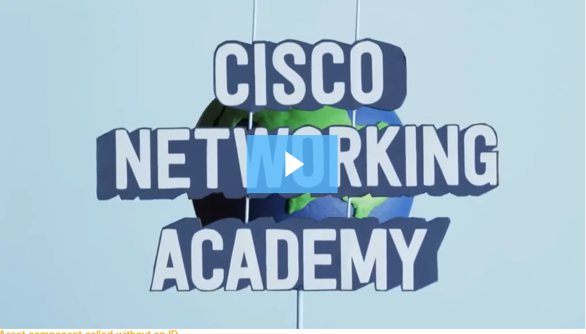
Video – Pengalaman Belajar Cisco Networking Academy
Jaringan Hari Ini
Cisco Networking Academy: pelajari bagaimana kami menggunakan teknologi untuk membuat dunia menjadi tempat yang lebih baik.
Notes:
1 – Jaringan Hari Ini
1.1 – Jaringan Mempengaruhi Kehidupan kita
1.1.2 – Video – Pengalaman Belajar Cisco Networking Academy

Slide 17

Jaringan Saat Ini
Tanpa Batas
Dunia tanpa batas
Komunitas global
Jaringan manusia
Notes:
1 – Jaringan Hari Ini
1.1 – Jaringan Mempengaruhi Kehidupan kita
1.1.3 Tanpa Batasan

Slide 18
1.2 Komponen Jaringan
Notes:
1 – Jaringan Hari Ini
1.2 – Komponen Jaringan

Slide 19
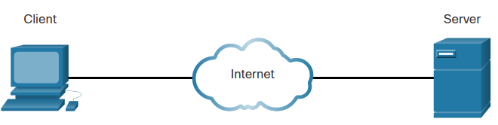
Host Komponen Jaringan
Setiap komputer di jaringan disebut host atau perangkat akhir.
Server adalah komputer yang memberikan informasi ke perangkat akhir:
  server email
  server web
  server berkas
Klien adalah komputer yang mengirimkan permintaan ke server untuk mengambil informasi:
  halaman web dari server web
  email dari server email
Tipe Server | Keterangan
Surel | Server email menjalankan perangkat lunak server email. Klien menggunakan perangkat lunak klien untuk mengakses email.
jaring | Server web menjalankan perangkat lunak server web. Klien menggunakan perangkat lunak browser untuk mengakses halaman web.
Mengajukan | Server file menyimpan file perusahaan dan pengguna. Perangkat klien mengakses file-file ini.
Notes:
1 – Jaringan Hari Ini
1.2 – Komponen Jaringan
1.2.1– Peran Tuan Rumah

Slide 20
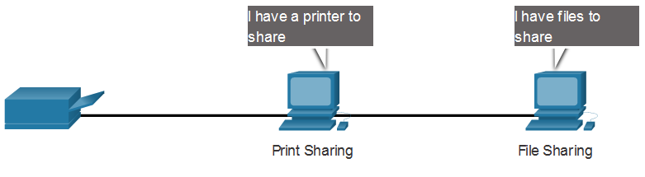
Komponen Jaringan
Peer-to-Peer
Dimungkinkan untuk memiliki perangkat menjadi klien dan server di Jaringan Peer-to-Peer. Jenis desain jaringan ini hanya direkomendasikan untuk jaringan yang sangat kecil.
Keuntungan | Kekurangan
Mudah diatur | Tidak ada administrasi terpusat
Kurang rumit | Tidak seaman itu
Biaya rendah | Tidak terukur
Digunakan untuk tugas sederhana: mentransfer file dan berbagi printer | Lebih lambat pertunjukan
Notes:
1 – Jaringan Hari Ini
1.2 – Komponen Jaringan
1.2.2 – Rekan ke Rekan

Slide 21
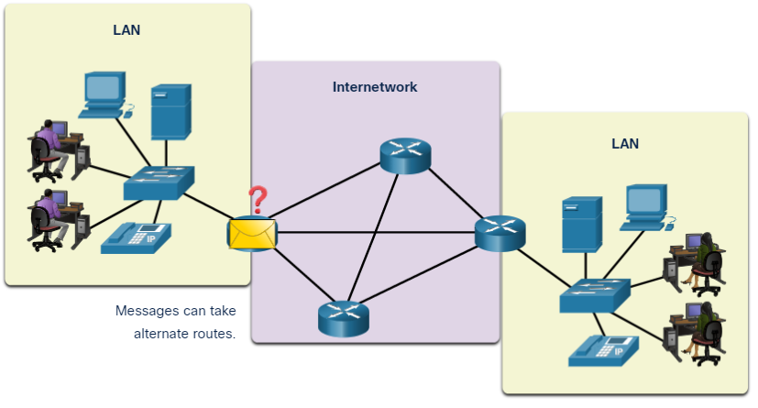
Perangkat Akhir Komponen Jaringan
  Perangkat akhir adalah tempat asal pesan atau tempat pesan diterima. Data berasal dari perangkat akhir, mengalir melalui jaringan, dan tiba di perangkat akhir.
Notes:
1 – Jaringan Hari Ini
1.2 – Komponen Jaringan
1.2.3 – Perangkat Akhir

Slide 22
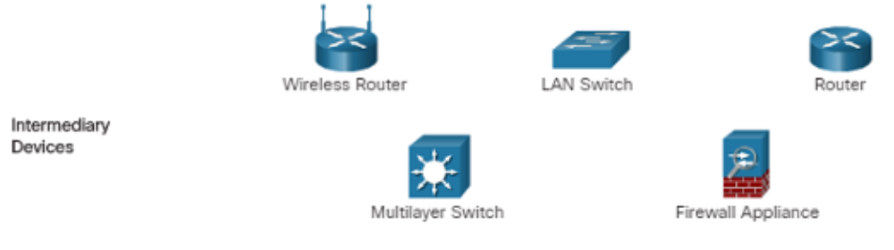
Komponen Jaringan
Perangkat Jaringan Perantara
Perangkat perantara menghubungkan perangkat akhir. Contohnya termasuk switch, titik akses nirkabel, router, dan firewall.
Pengelolaan data saat mengalir melalui jaringan juga merupakan peran perangkat perantara, antara lain:
  Meregenerasi dan mengirimkan ulang sinyal data.
  Menjaga informasi tentang jalur apa yang ada dalam jaringan.
  Beritahu perangkat lain tentang kesalahan dan kegagalan komunikasi.
Notes:
1 – Jaringan Hari Ini
1.2 – Komponen Jaringan
1.2.4 – Perangkat Jaringan Perantara

Slide 23
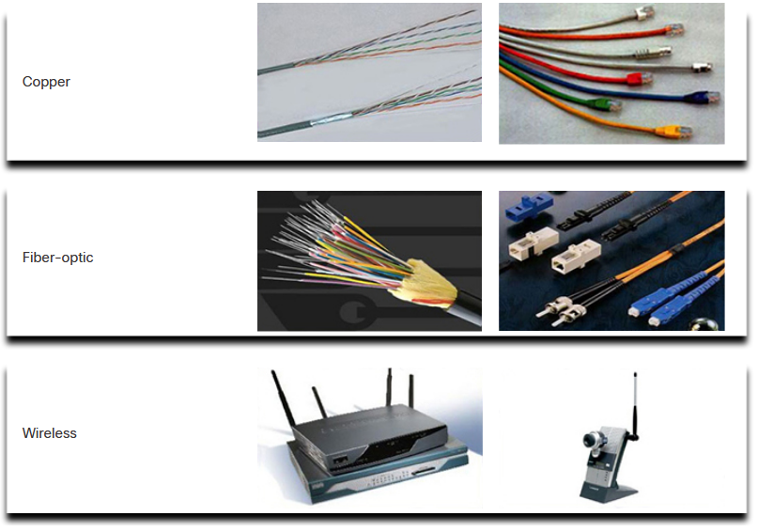
Komponen Jaringan
Media Jaringan
Komunikasi melintasi jaringan dilakukan melalui media yang memungkinkan pesan berpindah dari sumber ke tujuan.
Jenis Media | Keterangan
Kabel logam di dalam kabel | Menggunakan impuls listrik
Serat kaca atau plastik di dalam kabel (kabel serat optik) | Menggunakan pulsa cahaya.
Transmisi nirkabel | Menggunakan modulasi frekuensi gelombang elektromagnetik tertentu.
Notes:
1 – Jaringan Hari Ini
1.2 – Komponen Jaringan
1.2.5 – Media Jaringan
1.2.6 – Periksa Pemahaman Anda – Komponen Jaringan

Slide 24
1.3 Representasi dan Topologi Jaringan
Notes:
1 – Jaringan Hari Ini
1.3 – Representasi dan Topologi Jaringan

Slide 25
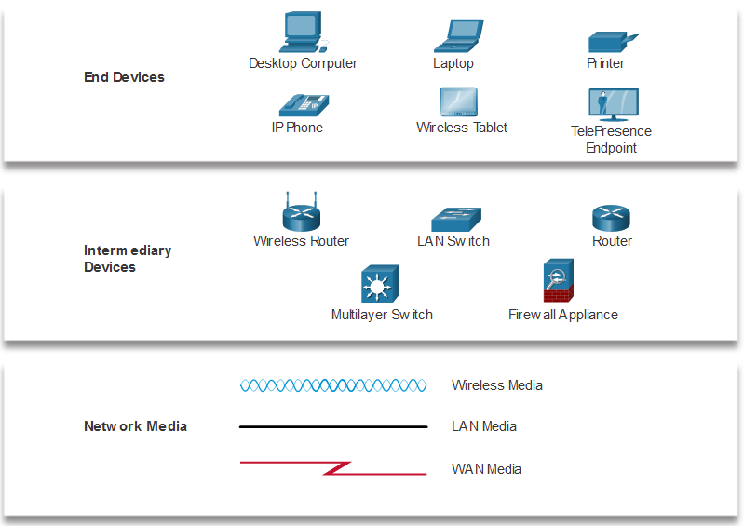
Representasi Jaringan dan Topologi
Representasi Jaringan
Diagram jaringan, sering disebut diagram topologi, menggunakan simbol untuk mewakili perangkat dalam jaringan.
Istilah-istilah penting yang perlu diketahui antara lain:
    Kartu Antarmuka Jaringan (NIC)
    Pelabuhan Fisik
    Antarmuka
    Catatan : Seringkali, istilah port dan antarmuka digunakan secara bergantian
Notes:
1 – Jaringan Hari Ini
1.3 – Representasi dan Topologi Jaringan
1.3.1 – Representasi Jaringan

Slide 26
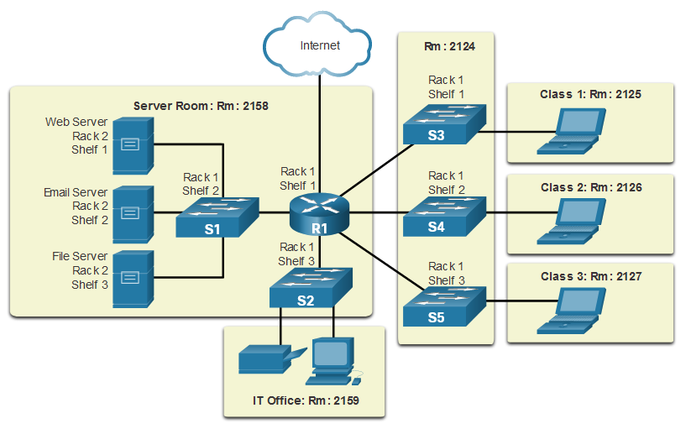
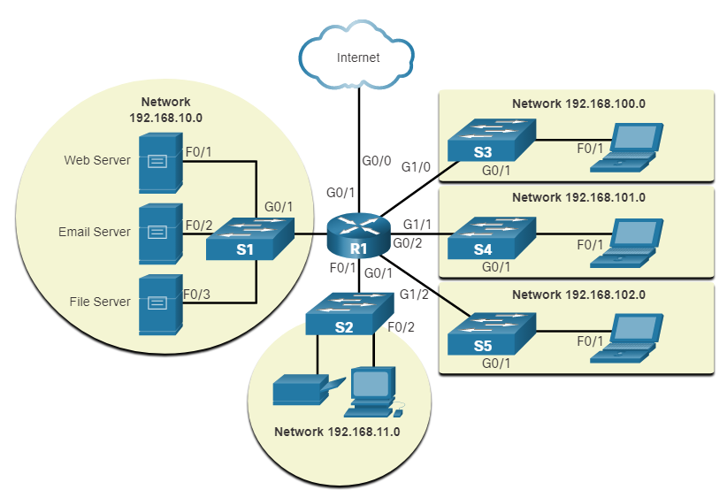
Representasi Jaringan dan Topologi
Diagram Topologi
Diagram topologi fisik menggambarkan lokasi fisik perangkat perantara dan instalasi kabel.
Diagram topologi logis menggambarkan perangkat, port, dan skema pengalamatan jaringan.
Notes:
1 – Jaringan Hari Ini
1.3 – Representasi dan Topologi Jaringan
1.3.2 – Diagram Topologi
1.3.3 – Periksa Pemahaman Anda – Representasi Jaringan dan Topologi

Slide 27
1.4 Jenis Jaringan yang Umum
Notes:
1 – Jaringan Hari Ini
1.4 – Jenis Jaringan Umum

Slide 28
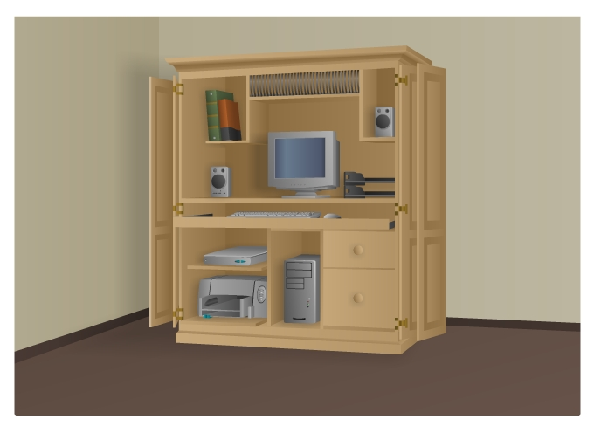
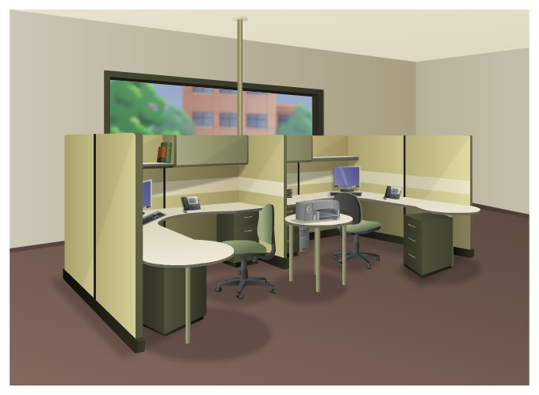
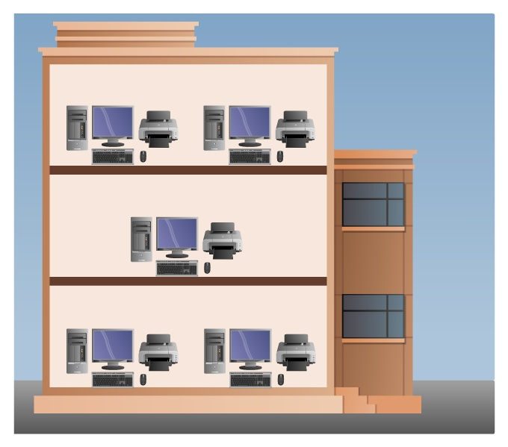
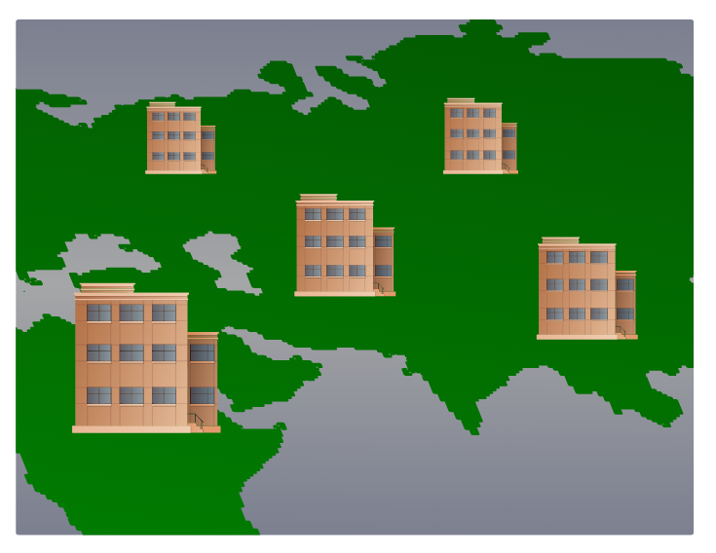
Jenis Jaringan Umum
Jaringan dengan Banyak Ukuran
Jaringan Rumah Kecil – menghubungkan beberapa komputer satu sama lain dan Internet
Small Office/Home Office – memungkinkan komputer di rumah atau kantor jarak jauh terhubung ke jaringan perusahaan
Jaringan Menengah hingga Besar – banyak lokasi dengan ratusan atau ribuan komputer yang saling terhubung
World Wide Networks – menghubungkan ratusan juta komputer di seluruh dunia – seperti internet
Rumah Kecil SOHO
Sedang/Besar di Seluruh Dunia
Notes:
1 – Jaringan Hari Ini
1.4 – Jenis Jaringan Umum
1.4.1 – Jaringan dengan Berbagai Ukuran

Slide 29
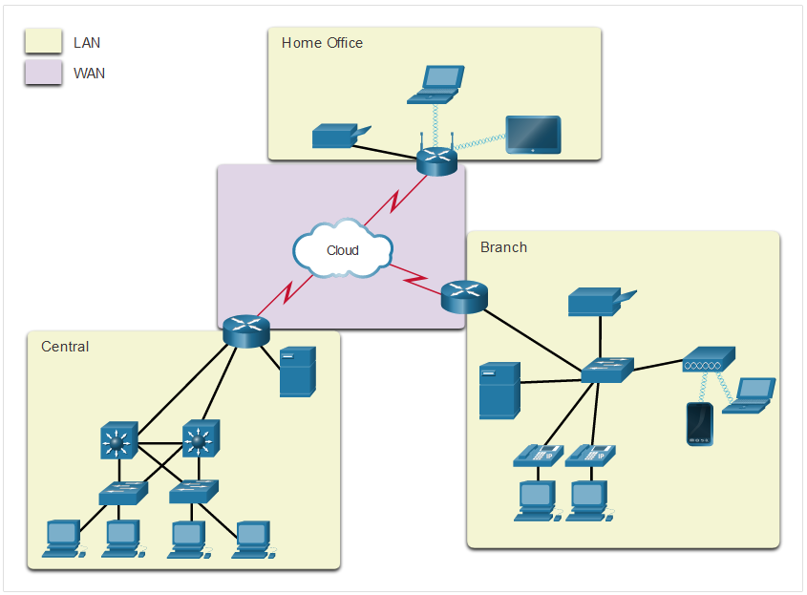
Jenis Umum Jaringan
LAN dan WAN
Infrastruktur jaringan sangat bervariasi dalam hal:
  Ukuran area yang dicakup
  Jumlah pengguna yang terhubung
  Jumlah dan jenis layanan yang tersedia
  Area tanggung jawab
Dua jenis jaringan yang paling umum:
  Jaringan Area Lokal (LAN)
  Jaringan Area Luas (WAN).
Notes:
1 – Jaringan Hari Ini
1.4 – Jenis Jaringan Umum
1.4.2 – LAN dan WAN

Slide 30
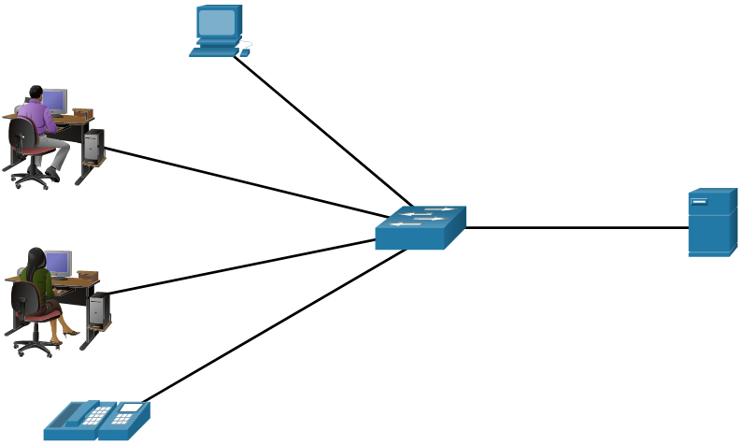
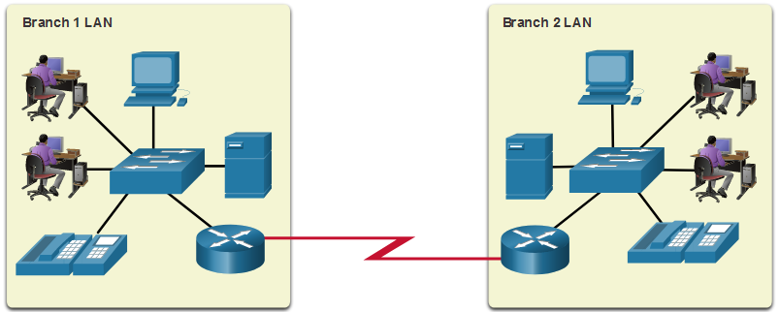
Jenis Umum Jaringan
LAN dan WAN (lanjutan)
LAN adalah infrastruktur jaringan yang mencakup wilayah geografis kecil.
WAN adalah infrastruktur jaringan yang mencakup wilayah geografis yang luas.
LAN | LEMAH
Interkoneksikan perangkat akhir di area terbatas. | Interkoneksi LAN melalui wilayah geografis yang luas.
Dikelola oleh satu organisasi atau individu. | Biasanya dikelola oleh satu atau lebih penyedia layanan.
Menyediakan bandwidth berkecepatan tinggi ke perangkat internal. | Biasanya menyediakan link berkecepatan lebih lambat antar LAN.
Notes:
1 – Jaringan Hari Ini
1.4 – Jenis Jaringan Umum
1.4.2 – LAN dan WAN (lanjutan)

Slide 31
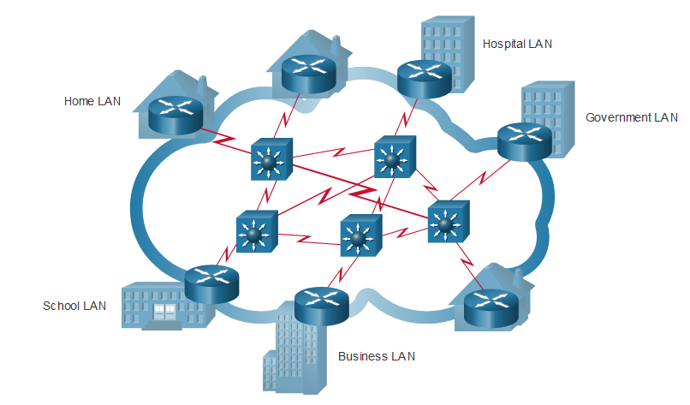
Jenis Jaringan Umum
Internet
Internet adalah kumpulan LAN dan WAN yang saling terhubung di seluruh dunia.
LAN terhubung satu sama lain menggunakan WAN.
WAN dapat menggunakan kabel tembaga, kabel serat optik, dan transmisi nirkabel.
Internet tidak dimiliki oleh individu atau kelompok mana pun. Grup berikut dikembangkan untuk membantu menjaga struktur di internet:
  IETF
  SAYA BISAA
  IAB
Notes:
1 – Jaringan Hari Ini
1.4 – Jenis Jaringan Umum
1.4.3 – Internet _

Slide 32
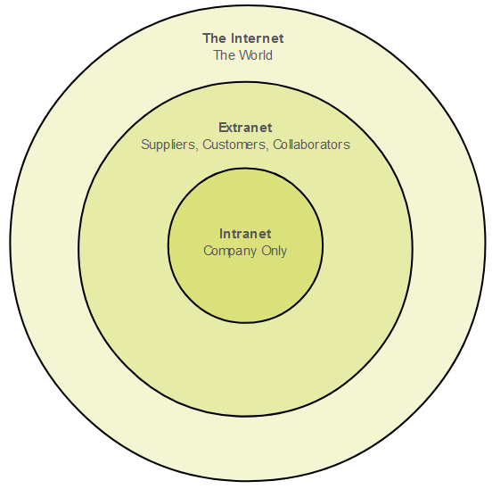
Jenis Umum Jaringan
Intranet dan Ekstranet
Intranet adalah kumpulan pribadi LAN dan WAN internal organisasi yang dimaksudkan untuk hanya dapat diakses oleh anggota organisasi atau orang lain yang mempunyai otorisasi.
Sebuah organisasi mungkin menggunakan ekstranet untuk menyediakan akses aman ke jaringannya bagi individu yang bekerja di organisasi lain yang memerlukan akses ke data di jaringannya.
Notes:
1 – Jaringan Hari Ini
1.4 – Jenis Jaringan Umum
1.4.4 – Intranet dan Ekstranet
1.4.5 – Periksa Pemahaman Anda – Jenis Jaringan Umum

Slide 33
1.5 Koneksi Internet
Notes:
1 – Jaringan Hari Ini
1.5 – Koneksi Internet

Slide 34

Koneksi Internet
Teknologi Akses Internet
Ada banyak cara untuk menghubungkan pengguna dan organisasi ke internet:
  Layanan populer untuk pengguna rumahan dan kantor kecil meliputi kabel broadband, jalur pelanggan digital broadband (DSL), WAN nirkabel, dan layanan seluler.
  Organisasi memerlukan koneksi yang lebih cepat untuk mendukung telepon IP, konferensi video, dan penyimpanan pusat data.
  Interkoneksi kelas bisnis biasanya disediakan oleh penyedia layanan (SP) dan dapat mencakup: DSL bisnis, jalur sewaan, dan Metro Ethernet.
Notes:
1 – Jaringan Hari Ini
1.5 – Koneksi Internet
1.5.1 – Teknologi Akses Internet

Slide 35
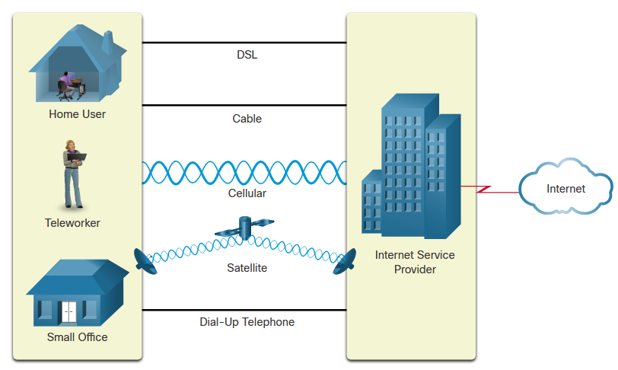
Koneksi Internet
Koneksi Internet Rumah dan Kantor Kecil
Koneksi | Keterangan
Kabel | bandwidth tinggi, selalu aktif, internet yang ditawarkan oleh penyedia layanan televisi kabel.
DSL | bandwidth tinggi, selalu aktif, koneksi internet melalui saluran telepon.
Seluler | menggunakan jaringan telepon seluler untuk terhubung ke internet.
Satelit | manfaat besar bagi daerah pedesaan tanpa Penyedia Layanan Internet.
Telepon dial-up | pilihan bandwidth rendah yang murah menggunakan modem.
Notes:
1 – Jaringan Hari Ini
1.5 – Koneksi Internet
1.5.2 – Koneksi Internet Rumah dan Kantor Kecil

Slide 36
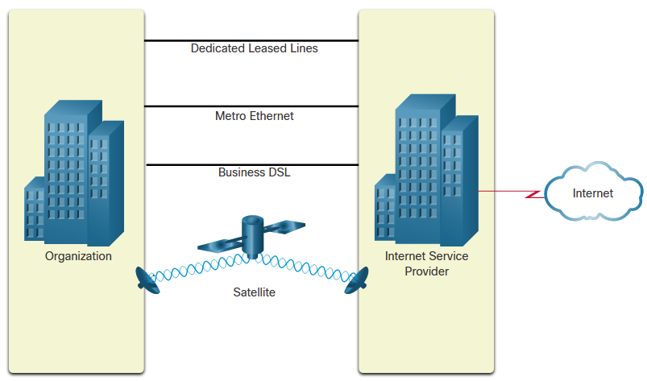
Koneksi Internet
Bisnis Koneksi Internet
Koneksi bisnis korporat mungkin memerlukan:
  bandwidth yang lebih tinggi
  koneksi khusus
  layanan yang dikelola
Jenis Koneksi | Keterangan
Jalur Sewa Khusus | Ini adalah sirkuit yang dicadangkan dalam jaringan penyedia layanan yang menghubungkan kantor yang jauh dengan jaringan suara dan/atau data pribadi.
WAN Ethernet | Ini memperluas teknologi akses LAN ke WAN.
DSL | DSL Bisnis tersedia dalam berbagai format termasuk Symmetric Digital Subscriber Lines (SDSL).
Satelit | Ini dapat menyediakan koneksi ketika solusi kabel tidak tersedia.
Notes:
1 – Jaringan Hari Ini
1.5 – Koneksi Internet
1.5.3 – Koneksi Internet Bisnis

Slide 37
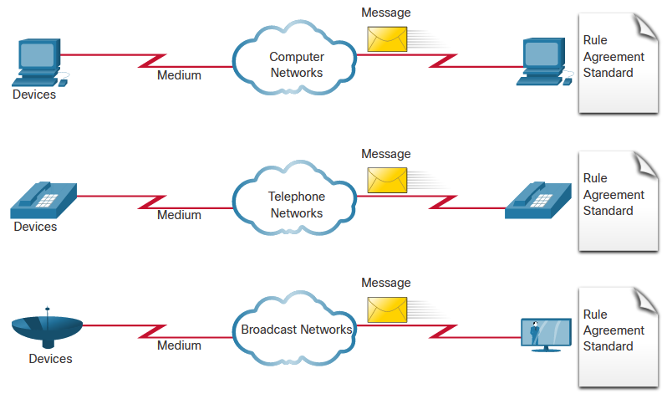
Koneksi Internet
Jaringan Konvergen
Sebelum jaringan terkonvergensi, sebuah organisasi akan terhubung dengan kabel secara terpisah untuk telepon, video, dan data. Masing-masing jaringan ini akan menggunakan teknologi berbeda untuk membawa sinyal.
Masing-masing teknologi ini akan menggunakan seperangkat aturan dan standar yang berbeda.
Notes:
1 – Jaringan Hari Ini
1.5 – Koneksi Internet
1.5.5 – Jaringan Konvergen

Slide 38
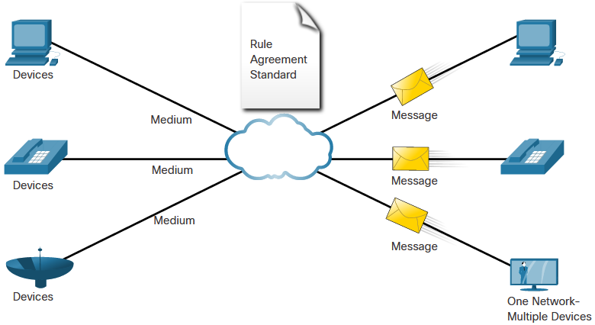
Koneksi Internet
Jaringan Konvergen (Lanjutan)
Jaringan data terkonvergensi membawa banyak layanan pada satu tautan termasuk:
  data
  suara
  video
Jaringan konvergensi dapat mengirimkan data, suara, dan video melalui infrastruktur jaringan yang sama. Infrastruktur jaringan menggunakan seperangkat aturan dan standar yang sama.
Notes:
1 – Jaringan Hari Ini
1.5 – Koneksi Internet
1.5.5 – Jaringan Konvergen (Lanjutan)

Slide 39
Koneksi Internet
– Unduh dan Instal Packet Tracer
Video ini akan mendemonstrasikan proses download dan instalasi Packet Tracer.
Notes:
1 – Jaringan Hari Ini
1.5 – Koneksi Internet
1.5.5 – Video – Unduh dan Instal Packet Tracer

Slide 40
Koneksi Internet
– Memulai Cisco Packet Tracer
Video ini akan mencakup hal-hal berikut:
Navigasi antarmuka Packet Tracer
Sesuaikan Antarmuka Pelacak Paket
Notes:
1 – Jaringan Hari Ini
1.5 – Koneksi Internet
1.5.6 – Video – Memulai Cisco Packet Tracer

Slide 41
Pelacak Paket Koneksi Internet – Representasi Jaringan
Di pelacak Paket ini Anda akan melakukan hal berikut:
  Model jaringan dalam kegiatan ini menggabungkan banyak teknologi yang akan Anda kuasai dalam studi CCNA Anda.
Catatan : Tidak penting bagi Anda untuk memahami semua yang Anda lihat dan lakukan dalam aktivitas ini.
Notes:
1 – Jaringan Hari Ini
1.5 – Koneksi Internet
1.5.7 – Pelacak Paket – Representasi Jaringan

Slide 42
1.6 Jaringan yang Andal
Notes:
1 – Jaringan Hari Ini
1.6 – Jaringan yang Andal

Slide 43
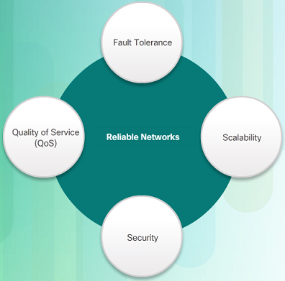
Arsitektur Jaringan Jaringan yang Andal
Arsitektur Jaringan mengacu pada teknologi yang mendukung infrastruktur yang memindahkan data melalui jaringan.
Ada empat karakteristik dasar yang perlu ditangani oleh arsitektur dasar untuk memenuhi harapan pengguna:
  Toleransi kesalahan
  Skalabilitas
  Kualitas Layanan ( QoS )
  Keamanan
Notes:
1 – Jaringan Hari Ini
1.6 – Jaringan yang Andal
1.6.1 – Arsitektur Jaringan

Slide 44
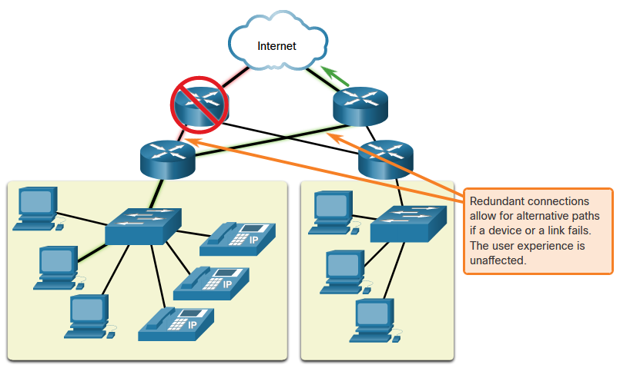
Toleransi Kesalahan Jaringan yang Andal
Jaringan yang toleran terhadap kesalahan membatasi dampak kegagalan dengan membatasi jumlah perangkat yang terpengaruh. Beberapa jalur diperlukan untuk toleransi kesalahan.
Jaringan yang andal menyediakan redundansi dengan menerapkan jaringan packet-switched:
  Peralihan paket membagi lalu lintas menjadi paket-paket yang dirutekan melalui jaringan.
  Setiap paket secara teoritis dapat mengambil jalur berbeda menuju tujuan.
Hal ini tidak mungkin dilakukan dengan jaringan Circuit-switched yang membentuk sirkuit khusus.
Notes:
1 – Jaringan Hari Ini
1.6 – Jaringan yang Andal
1.6.2 – Toleransi Kesalahan

Slide 45
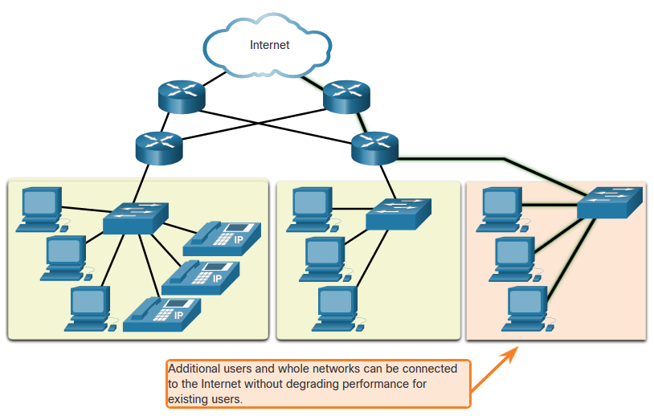
Skalabilitas Jaringan yang Andal
Jaringan yang terukur dapat diperluas dengan cepat dan mudah untuk mendukung pengguna dan aplikasi baru tanpa berdampak pada kinerja layanan kepada pengguna yang sudah ada.
Perancang jaringan mengikuti standar dan protokol yang diterima untuk membuat jaringan dapat diskalakan.
Notes:
1 – Jaringan Hari Ini
1.6 – Jaringan yang Andal
1.6.3 – Skalabilitas

Slide 46
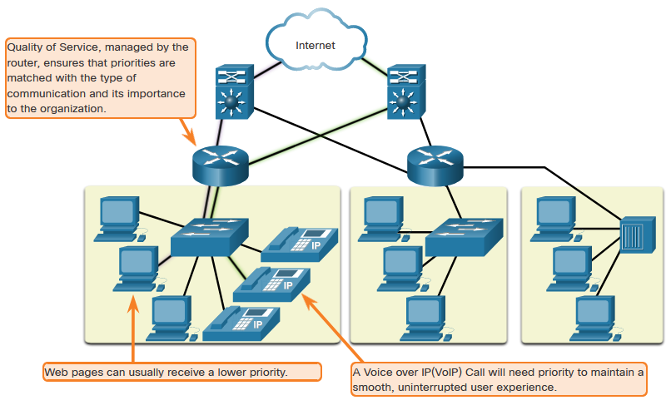
Kualitas Layanan Jaringan yang Andal
Transmisi suara dan video langsung memerlukan ekspektasi yang lebih tinggi agar layanan tersebut dapat diberikan.
Pernahkah Anda menonton video langsung dengan jeda dan jeda terus-menerus? Hal ini terjadi ketika ada permintaan bandwidth yang lebih tinggi daripada yang tersedia – dan QoS tidak dikonfigurasi.
Kualitas Layanan ( QoS ) adalah mekanisme utama yang digunakan untuk memastikan pengiriman konten yang andal bagi semua pengguna.
Dengan adanya kebijakan QoS, router dapat lebih mudah mengatur aliran lalu lintas data dan suara.
Notes:
1 – Jaringan Hari Ini
1.6 – Jaringan yang Andal
1.6.4 – Kualitas Pelayanan

Slide 47
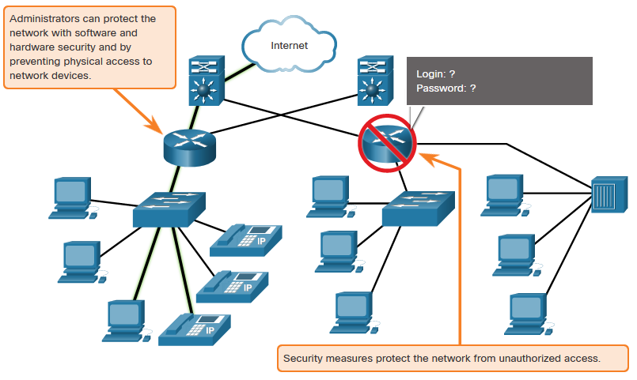
Keamanan Jaringan Jaringan Yang Andal
Ada dua jenis keamanan jaringan utama yang harus ditangani:
  Keamanan infrastruktur jaringan
    Keamanan fisik perangkat jaringan
    Mencegah akses tidak sah ke perangkat
  Informasi keamanan
    Perlindungan informasi atau data yang dikirimkan melalui jaringan
Tiga tujuan keamanan jaringan:
  Kerahasiaan – hanya penerima yang dituju yang dapat membaca data
  Integritas – jaminan bahwa data tidak diubah selama transmisi
  Ketersediaan – jaminan akses data yang tepat waktu dan andal bagi pengguna yang berwenang
Notes:
1 – Jaringan Hari Ini
1.6 – Jaringan yang Andal
1.6.5 – Keamanan Jaringan
1.6.6 – Periksa Pemahaman Anda – Jaringan yang Andal

Slide 48
1.7 Tren Jaringan
Notes:
1 – Jaringan Hari Ini
1.7 – Tren Jaringan

Slide 49

Tren Jaringan Tren
Terkini
Peran jaringan harus menyesuaikan dan terus bertransformasi agar mampu mengikuti perkembangan teknologi baru dan perangkat pengguna akhir yang terus-menerus memasuki pasar.
Beberapa tren jaringan baru yang mempengaruhi organisasi dan konsumen:
  Bawa Perangkat Anda Sendiri (BYOD)
  Kolaborasi daring
  Komunikasi video
  Komputasi awan
Notes:
1 – Jaringan Hari Ini
1.7 – Tren Jaringan
1.7.1 – Tren Terkini

Slide 50

Tren Jaringan
Bawa Perangkat Anda Sendiri
Bawa Perangkat Anda Sendiri (BYOD) memungkinkan pengguna untuk menggunakan perangkat mereka sendiri sehingga memberi mereka lebih banyak peluang dan fleksibilitas lebih besar.
BYOD memungkinkan pengguna akhir memiliki kebebasan menggunakan alat pribadi untuk mengakses informasi dan berkomunikasi menggunakan:
  Laptop
  Netbook
  Tablet
  Ponsel pintar
  Pembaca elektronik
BYOD berarti perangkat apa pun, dengan kepemilikan apa pun, yang digunakan di mana saja.
Notes:
1 – Jaringan Hari Ini
1.7 – Tren Jaringan
1.7.2 – Bawa Perangkat Anda Sendiri (BYOD)

Slide 51
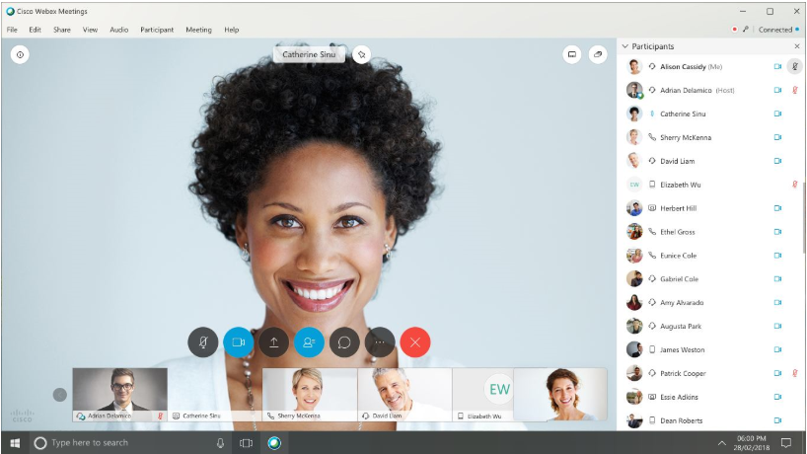
Kolaborasi Online Tren Jaringan
Berkolaborasi dan bekerja dengan orang lain melalui jaringan pada proyek bersama.
Alat kolaborasi termasuk Cisco WebEx (ditunjukkan pada gambar) memberi pengguna cara untuk terhubung dan berinteraksi secara instan.
Kolaborasi adalah prioritas yang sangat tinggi bagi dunia usaha dan pendidikan.
Cisco Webex Teams adalah alat kolaborasi multifungsi.
  mengirim pesan instan
  memposting gambar
  memposting video dan tautan
Notes:
1 – Jaringan Hari Ini
1.7 – Tren Jaringan
1.7.3 – Kolaborasi Daring

Slide 52
Komunikasi Video Tren Jaringan
Panggilan video dilakukan kepada siapa saja, di mana pun mereka berada.
Konferensi video adalah alat yang ampuh untuk berkomunikasi dengan orang lain.
Video menjadi persyaratan penting untuk kolaborasi yang efektif.
Cisco TelePresence adalah salah satu cara bekerja di mana semua orang, di mana saja .
Notes:
1 – Jaringan Hari Ini
1.7 – Tren Jaringan
1.7.4 – Komunikasi Video

Slide 53
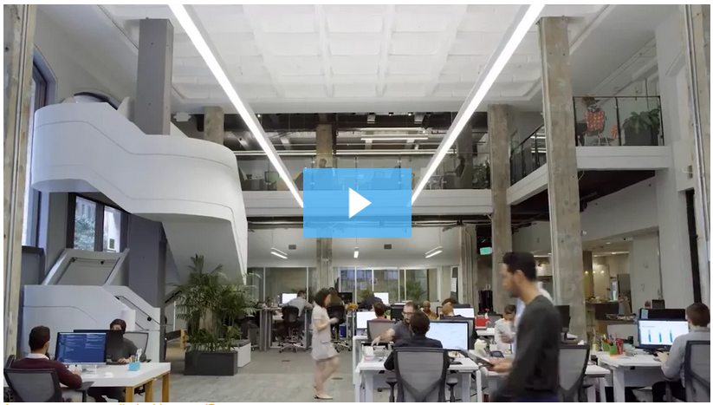
Tren Jaringan
– Cisco WebEx untuk Huddles
Notes:
1 – Jaringan Hari Ini
1.7 – Tren Jaringan
1.7.5 – Video – Cisco WebEx untuk Huddles

Slide 54
Tren Jaringan
Cloud Computing
Komputasi awan memungkinkan kita menyimpan file pribadi atau membuat cadangan data di server melalui internet.
  Aplikasi juga dapat diakses menggunakan Cloud.
  Memungkinkan bisnis melakukan pengiriman ke perangkat apa pun di mana pun di dunia.
Komputasi awan dimungkinkan oleh pusat data.
  Perusahaan kecil yang tidak mampu membeli pusat data mereka sendiri, menyewa server dan layanan penyimpanan dari organisasi pusat data yang lebih besar di Cloud.
Notes:
1 – Jaringan Hari Ini
1.7 – Tren Jaringan
1.7.6 – Komputasi Awan

Slide 55
Tren Jaringan
Cloud Computing (Lanjutan)
Empat jenis Awan:
  Awan Publik
    Tersedia untuk masyarakat umum melalui model bayar per penggunaan atau gratis.
  Awan Pribadi
    Ditujukan untuk organisasi atau badan tertentu seperti pemerintah.
  Awan Hibrida
    Terdiri dari dua atau lebih jenis Cloud – misalnya, sebagian khusus dan sebagian publik.
    Masing-masing bagian tetap menjadi objek tersendiri namun keduanya terhubung menggunakan arsitektur yang sama.
  Awan Khusus
    Dibangun untuk memenuhi kebutuhan industri tertentu, seperti layanan kesehatan atau media.
    Bisa swasta atau publik.
Notes:
1 – Jaringan Hari Ini
1.7 – Tren Jaringan
1.7.6 – Cloud Computing (Lanjutan)

Slide 56
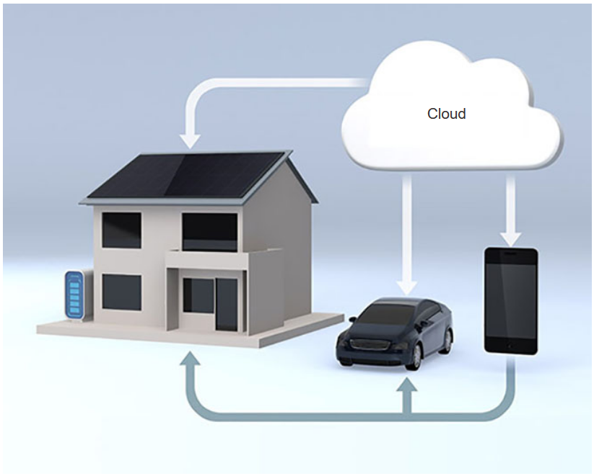
Tren Jaringan
Tren Teknologi di Rumah
  Teknologi rumah pintar adalah tren yang berkembang yang memungkinkan teknologi diintegrasikan ke dalam peralatan sehari-hari sehingga dapat saling terhubung dengan perangkat lain.
  Oven mungkin mengetahui jam berapa Anda harus memasak makanan dengan berkomunikasi dengan kalender Anda tentang jam berapa Anda dijadwalkan tiba di rumah.
  Teknologi rumah pintar saat ini sedang dikembangkan untuk seluruh ruangan di dalam rumah.
Notes:
1 – Jaringan Hari Ini
1.7 – Tren Jaringan
1.7.7 – Tren Teknologi di Rumah

Slide 57
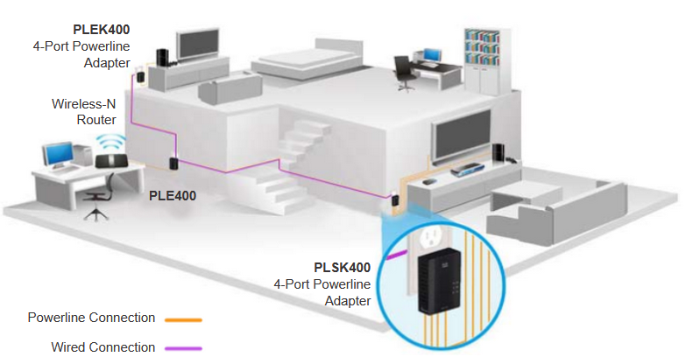
Tren Jaringan
Jaringan Powerline
  Jaringan Powerline dapat memungkinkan perangkat untuk terhubung ke LAN di mana kabel jaringan data atau komunikasi nirkabel bukanlah pilihan yang tepat.
  Dengan menggunakan adaptor saluran listrik standar, perangkat dapat terhubung ke LAN dimanapun terdapat outlet listrik dengan mengirimkan data pada frekuensi tertentu.
  Jaringan Powerline sangat berguna ketika titik akses nirkabel tidak dapat menjangkau semua perangkat di rumah.
Notes:
1 – Jaringan Hari Ini
1.7 – Tren Jaringan
1.7.8 – Jaringan Saluran Listrik

Slide 58
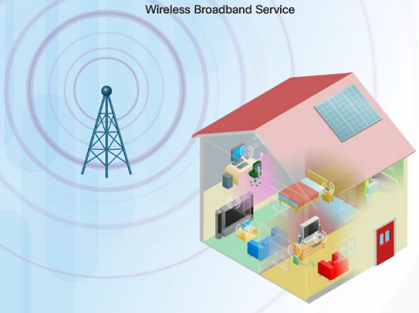
Tren Jaringan
Broadband Nirkabel
  Selain DSL dan kabel, nirkabel adalah pilihan lain yang digunakan untuk menghubungkan rumah dan usaha kecil ke internet.
    Lebih umum ditemukan di lingkungan pedesaan, Penyedia Layanan Internet Nirkabel (WISP) adalah ISP yang menghubungkan pelanggan ke titik akses atau hotspot yang ditunjuk.
    Broadband nirkabel adalah solusi lain untuk rumah dan usaha kecil.
      Menggunakan teknologi seluler yang sama dengan yang digunakan oleh ponsel pintar.
      Antena dipasang di luar rumah yang menyediakan konektivitas nirkabel atau kabel untuk perangkat di rumah.
Notes:
1 – Jaringan Hari Ini
1.7 – Tren Jaringan
1.7.9 – Pitalebar Nirkabel
1.7.10 – Periksa Pemahaman Anda – Tren Jaringan

Slide 59
1.8 Keamanan Jaringan
Notes:
1 – Jaringan Hari Ini
1.8 – Keamanan Jaringan

Slide 60
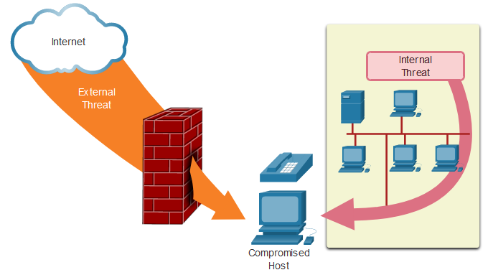
Ancaman Keamanan Jaringan
  Keamanan jaringan merupakan bagian integral dari jaringan terlepas dari ukuran jaringan.
  Keamanan jaringan yang diterapkan harus memperhatikan lingkungan dalam mengamankan data, namun tetap memperhatikan kualitas layanan yang diharapkan dari jaringan.
  Mengamankan jaringan melibatkan banyak protokol, teknologi, perangkat, alat, dan teknik untuk mengamankan data dan mengurangi ancaman.
  Vektor ancaman mungkin bersifat eksternal atau internal.
Notes:
1 – Jaringan Hari Ini
1.8 – Keamanan Jaringan
1.8.1 – Ancaman Keamanan

Slide 61
Keamanan Jaringan
(Lanjutan)
  Ancaman Eksternal:
    Virus, worm, dan trojan horse
    Spyware dan adware
    Serangan zero-day
    Serangan Aktor Ancaman
    Penolakan serangan layanan
    Intersepsi dan pencurian data
    Pencurian identitas
  Ancaman dari Dalam:
    perangkat yang hilang atau dicuri
    penyalahgunaan yang tidak disengaja oleh karyawan
    karyawan jahat
Notes:
1 – Jaringan Hari Ini
1.8 – Keamanan Jaringan
1.8.1 – Ancaman Keamanan (Lanjutan)

Slide 62
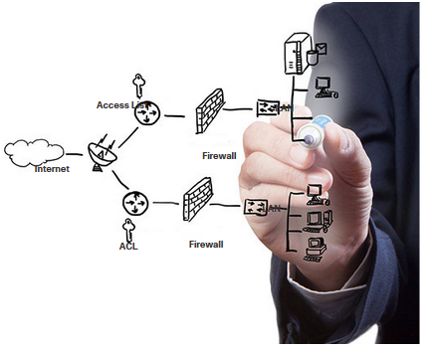
Solusi Keamanan Keamanan Jaringan
Keamanan harus diterapkan dalam beberapa lapisan menggunakan lebih dari satu solusi keamanan.
Komponen keamanan jaringan untuk jaringan rumah atau kantor kecil:
    Perangkat lunak antivirus dan antispyware harus diinstal pada perangkat akhir.
    Pemfilteran firewall digunakan untuk memblokir akses tidak sah ke jaringan.
Notes:
1 – Jaringan Hari Ini
1.8 – Keamanan Jaringan
1.8.2 – Solusi Keamanan

Slide 63
Keamanan Keamanan Jaringan
(Lanjutan)
  Jaringan yang lebih besar memiliki persyaratan keamanan tambahan:
    Sistem firewall khusus
    Daftar kontrol akses (ACL)
    Sistem pencegahan intrusi (IPS)
    Jaringan pribadi virtual (VPN)
  Studi tentang keamanan jaringan dimulai dengan pemahaman yang jelas tentang infrastruktur switching dan routing yang mendasarinya.
Notes:
1 – Jaringan Hari Ini
1.8 – Keamanan Jaringan
1.8.2 – Solusi Keamanan (Lanjutan)
1.8.3 – Periksa Pemahaman Anda – Keamanan Jaringan

Slide 64
1.9 Profesional TI
Notes:
1 – Jaringan Hari Ini
1.9 – Profesional TI

Slide 65
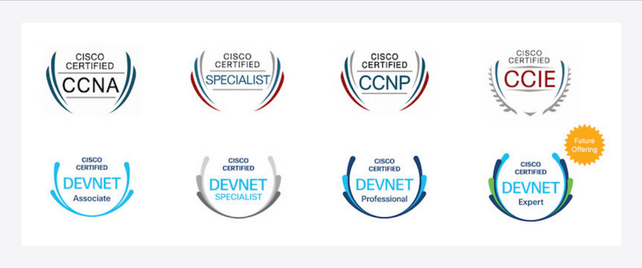
CCNA Profesional TI
  Sertifikasi Cisco Certified Network Associate (CCNA):
    menunjukkan bahwa Anda memiliki pengetahuan tentang teknologi dasar
    memastikan Anda tetap relevan dengan keterampilan yang dibutuhkan untuk penerapan teknologi generasi berikutnya.
  Fokus CCNA yang baru:
    Landasan IP dan topik keamanan
    Nirkabel, virtualisasi, otomatisasi, dan kemampuan program jaringan.
  DevNet baru di tingkat rekanan, spesialis, dan profesional, untuk memvalidasi keterampilan pengembangan perangkat lunak Anda.
  Sertifikasi spesialis memvalidasi keterampilan Anda sesuai dengan peran dan minat pekerjaan Anda.
Notes:
1 – Jaringan Hari Ini
1.9 – Profesional TI
1.9.1 – CCNA
Diagram dari https://newsroom.cisco.com/press-release-content?type=webcontent&articleId=1993077

Slide 66

Pekerjaan Jaringan Profesional TI
Di www.netacad.com Anda dapat mengklik menu Karir dan kemudian memilih Peluang Kerja.
  Temukan peluang kerja dengan menggunakan Talent Bridge Matching Engine.
  Cari pekerjaan dengan Cisco, mitra dan distributor Cisco yang mencari mahasiswa dan alumni Cisco Networking Academy.
Notes:
1 – Jaringan Hari Ini
1.9 – Profesional TI
1.9.2 – Pekerjaan Jaringan

Slide 67
Profesional TI
– Meneliti Peluang Kerja TI dan Jaringan
Di lab ini, Anda akan menyelesaikan tujuan berikut:
  Meneliti Peluang Kerja
  Renungkan Penelitian
Notes:
1 – Jaringan Hari Ini
1.9 – Profesional TI
1.9.3 – Lab – Meneliti Peluang Kerja TI dan Jaringan

Slide 68
1.10 Modul Latihan dan Kuis
Notes:
1 – Jaringan Hari Ini
1.10 – Modul Latihan dan Kuis

Slide 69
Latihan Modul dan Kuis
Apa yang saya pelajari dalam modul ini?
    Melalui penggunaan jaringan, kita terhubung dengan cara yang belum pernah ada sebelumnya.
    Semua komputer yang terhubung ke jaringan dan berpartisipasi langsung dalam komunikasi jaringan diklasifikasikan sebagai host.
    Diagram jaringan sering kali menggunakan simbol untuk mewakili berbagai perangkat dan koneksi yang membentuk suatu jaringan.
    Diagram memberikan cara mudah untuk memahami bagaimana perangkat terhubung dalam jaringan besar.
    Dua jenis infrastruktur jaringan adalah Local Area Network (LAN), dan Wide Area Network (WAN).
    Koneksi internet SOHO meliputi kabel, DSL, Seluler, Satelit, dan telepon Dial-up.
    Koneksi internet bisnis mencakup Dedicated Leased Line, Metro Ethernet, Business DSL, dan Satelit.
Notes:
1 – Jaringan Hari Ini
1.10 – Modul Latihan dan Kuis
1.10.1 – Apa yang saya pelajari dalam modul ini?

Slide 70
Latihan Modul dan Kuis
Apa yang saya pelajari dalam modul ini? (Lanjutan)
    Arsitektur jaringan mengacu pada teknologi yang mendukung infrastruktur dan layanan terprogram serta aturan, atau protokol, yang memindahkan data melalui jaringan.
    Ada empat karakteristik dasar arsitektur jaringan: Toleransi Kesalahan, Skalabilitas, Kualitas Layanan (QoS), dan Keamanan.
    Tren jaringan terkini yang memengaruhi organisasi dan konsumen: Bawa Perangkat Anda Sendiri (BYOD), kolaborasi online, komunikasi video, dan komputasi awan.
    Ada beberapa ancaman eksternal dan internal yang umum terhadap jaringan.
    Jaringan yang lebih besar dan jaringan perusahaan menggunakan penyaringan antivirus, antispyware, dan firewall, namun mereka juga memiliki persyaratan keamanan lainnya: Sistem firewall khusus, Daftar kontrol akses (ACL), Sistem pencegahan intrusi (IPS), dan Jaringan pribadi virtual (VPN)
    Sertifikasi Cisco Certified Network Associate (CCNA) menunjukkan pengetahuan Anda tentang teknologi dasar.
Notes:
1 – Jaringan Hari Ini
1.10 – Modul Latihan dan Kuis
1.10.1 – Apa yang saya pelajari dalam modul ini? (Lanjutan)
1.10.2 – Kuis Modul

Slide 71
Modul 1
Syarat dan Perintah Baru
Berbagi File Peer-to-Peer Kantor Kecil/Kantor Rumah atau SOHO Jaringan menengah hingga besar pelayan Klien Jaringan peer-to-peer Perangkat akhir Perangkat perantara Sedang Kartu Antarmuka Jaringan (NIC) Pelabuhan Fisik Antarmuka Diagram topologi fisik | Diagram topologi logis Jaringan Area Lokal (LAN) Jaringan Area Luas (WAN) Internet Intranet ekstranet Internet (ISP) Jaringan terkonvergensi Arsitektur jaringan Jaringan yang toleran terhadap kesalahan Jaringan packet-switched Jaringan sirkuit-switched Jaringan yang dapat diskalakan Kualitas Pelayanan ( Qos ) | Bandwidth jaringan Bawa Perangkat Anda Sendiri (BYOD) Kolaborasi Komputasi awan Awan pribadi Awan hibrida Awan publik Awan khusus Pusat Data Teknologi rumah pintar Jaringan saluran listrik Penyedia Layanan Internet Nirkabel (WISP) Arsitektur jaringan
Notes:
1 – Jaringan Hari Ini
Syarat dan Perintah Baru

